Slide 1
Изучение численности и состава населения

Slide 2
Основными источниками информации о численности, составе населения и демографических процессах являются текущий учет и единовременные наблюдения в виде сплошных и выборочных переписей, проводимых по единой программе. Сплошные переписи населения являют­ся первоисточником получения сведений о населении.

Slide 3
При переписях населения численность учитывается по следующим категориям:
постоянное население (S_{ПН}) – это лица, проживающие постоянно (обычно) в данном населенном пункте, независимо от фактического места пребывания на дату учета;
наличное население (S_{НН}) – это лица, фактически находящиеся на данной территории на момент учета, независимо от постоянного места жительства.
временно проживающие (S_{ВП}) – это лица, находящиеся на момент учета в данном населенном пункте, но имеющие постоянное место жительства в другом населенном пункте
временно отсутствующие (S_{ВО}) – это лица, имеющие постоянное место жительства в данном населенном пункте, которые на момент учета отсутствуют; их отсутствие не должно превышать шесть месяцев.

Slide 4
Между вышеперечисленными категориями населения существует следующее соотношение:
Численность населения является моментным показателем. Это означает, что данные учета характеризуют численность населения на определенную дату.

Slide 5

К показателям, характеризующим численность населения, относят:
1) численность населения на конец года:
S_{к.г.} = S_{н.г.} + N – M + П – В
где S_{н.г.} – численность населения на начало года; N – число родившихся; М – число умерших; П – численность прибывших в данный населенный пункт; В – численность выбывших из данного населенного пункта.
2) среднегодовая численность населения:
а) на определенную дату за равные периоды времени показатель определяется по формуле:
где n - число уровней (дат); S_{1…n} – численность населения на определенную дату.

Slide 6


К показателям, характеризующим численность населения, относят:
б) распределение численности населения по территории рассчитывается как средняя арифметическая простая:
где S_{н.г.} – численность населения на начало года; S_{к.г.} – численность населения на конец года.
в) в интервальном ряду с неравноотстоящими уровнями показатель определяется по формуле:
где - средняя численность населения i-го периода; t_{i} – длительность i-го периода времени

Slide 7

Распределение численности населения по территории страны характеризуется показателем плотность населения, то есть численность населения в расчете на 1 км² территории:
где - среднегодовая численность населения на данной территории; П – площадь территории, км².

Slide 8
Состав населения изучается с помощью группировок по различным демографическим, этническим и социально-экономическим признакам:
• по полу (половая структура населения);
• по возрасту (возрастная структура населения);
• по семейному положению (брачная и семейная структура населения);
• по месту проживания (распределение на городское и сельское);
•по источникам средств существования и др.

Slide 9
Система показателей естественного и механического движения населения
Процессы рождаемости и смертности, которые обеспечивают естественный прирост населения, а также процессы брачности и разводимости называют естественным движением населения. Механическое движение представляет собой перемещение населения в определенных границах территории.

Slide 10
Абсолютные показатели естественного и механического движения населения

Slide 11
Общие показатели естественного движения населения

Slide 12
Общие показатели естественного движения населения

Slide 13



частные коэффициенты
1) коэффициент фертильности (плодовитости) женщин:
где - среднегодовая численность женщин в фертильном возрасте от 15 до 49 лет; d_{ж15-49} – доля женщин фертильного возраста.
2) коэффициент младенческой смертности:
где М₀ (М₁) – число умерших детей в возрасте до одного года в предыдущем (текущем) году; N₀ (N₁) – число родившихся детей в предыдущем (текущем) году и др.

Slide 14
Общие показатели механического движения населения
На основе показателей, характеризующихся естественное и механическое население, рассчитывают показатель общего прироста населения:

Slide 15


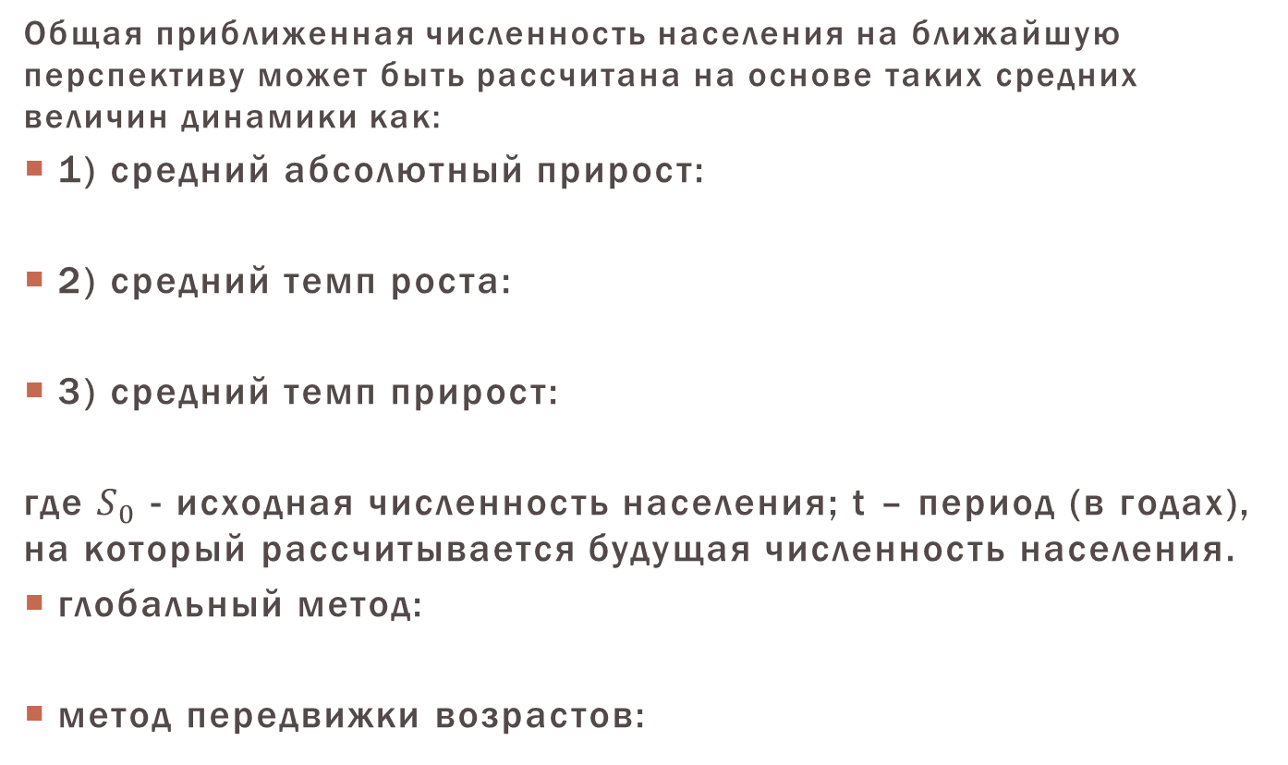
Методы расчета перспективной численности населения
Общая приближенная численность населения на ближайшую перспективу может быть рассчитана на основе таких средних величин динамики как:
1) средний абсолютный прирост:
2) средний темп роста:
3) средний темп прирост:
где $S_{0}$ - исходная численность населения; t – период (в годах), на который рассчитывается будущая численность населения.
глобальный метод:
метод передвижки возрастов:

